Slide 1
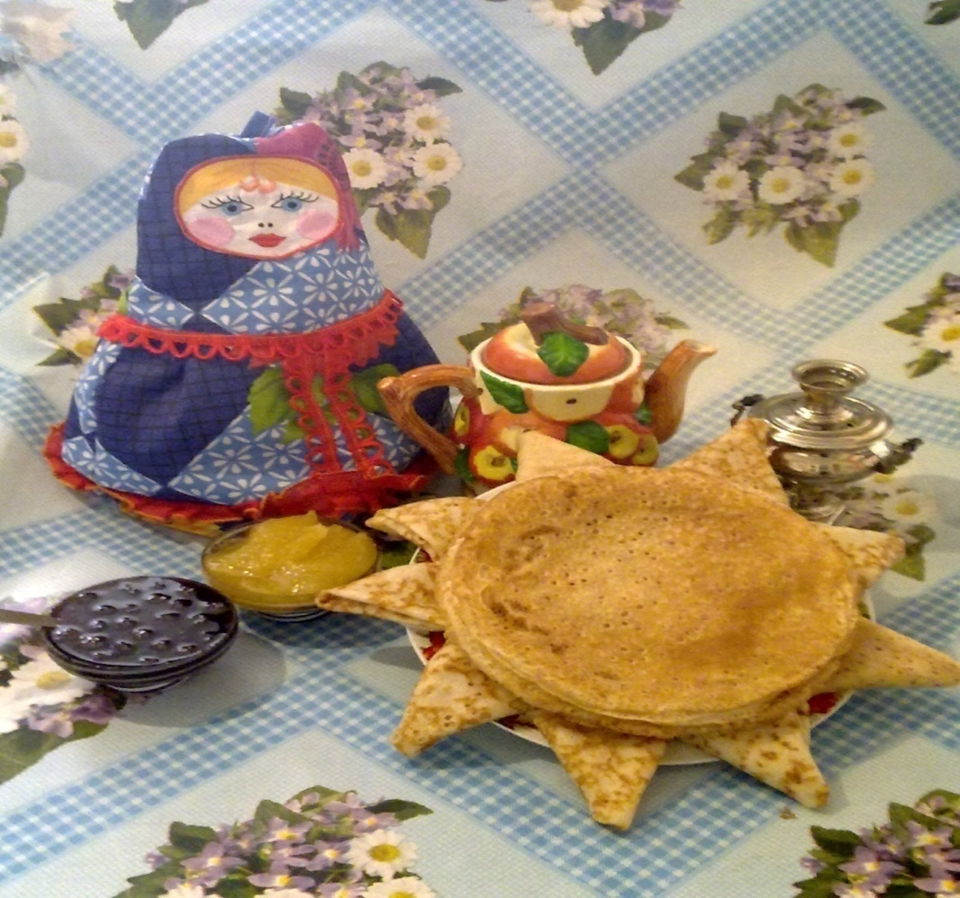
На родимой стороне…

Slide 2
Они хранили в жизни мирной
Привычки милой старины,
У них на масленице жирной
Водились русские блины.
А. С. Пушкин

Slide 3
Февраль да март в России – месяцы переломные. Вроде бы и зима еще, да все знают, что к концу она движется. Вроде бы и солнышко пока близко над горизонтом, да все знают, что день на прирост пошел. А главное отличие зимы от весны – звуки. Зима воет буранами, свистит вьюгами, хрустит мягким снежком. А пригреет солнце – потекут капели, зазвенят ручьи. А еще, птичьи голоса возвещают о приходе весны.

Slide 4
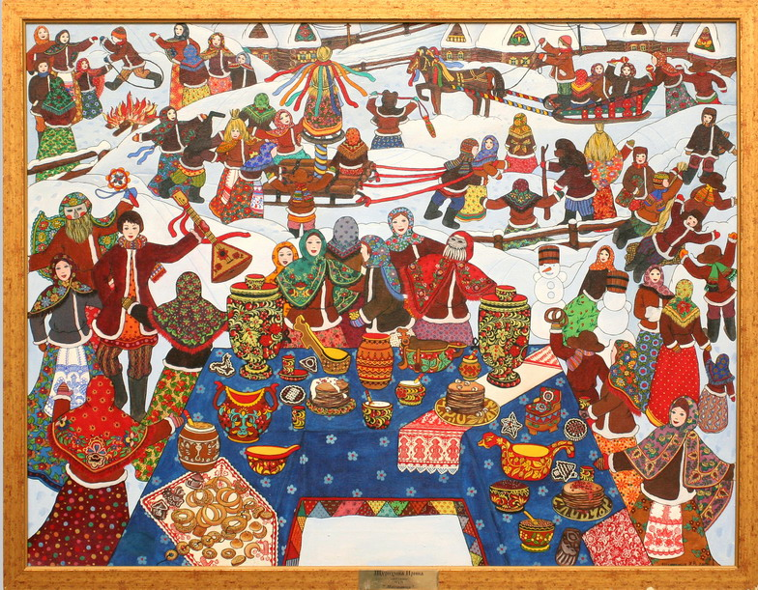
Веселый народный праздник – Масленица.

Slide 5
В Западной Европе он превратился в традиционный карнавал.

Slide 6
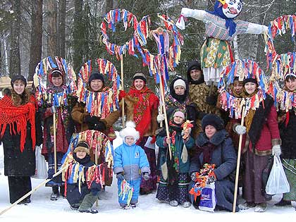
Шли за веками века, и мало-помалу красавица - богиня, вестница весны Лада превратилась в Масленицу. Само слово "масленица" появилось в XVI веке (16 веке). Масленица – гостья особая. Ее одно может привлечь – долгожданное солнечное тепло. Масленица – девушка капризная. Она любит, чтобы звали ее долго, хвалили-нахваливали да угощениями вкусными заманивали.

Slide 7
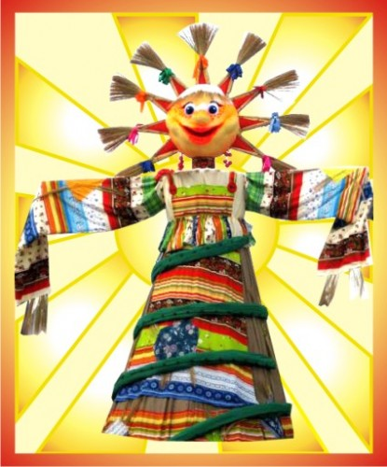
Масленицу в народе так любили, что, кроме многочисленных ласковых имен для всей недели
("касаточка", "сахарные уста", "целовальница"), придумали названия и для каждого из семи дней.
Дни были строго расписаны: кто к кому в гости ходит, кто кого угощает.

Slide 8
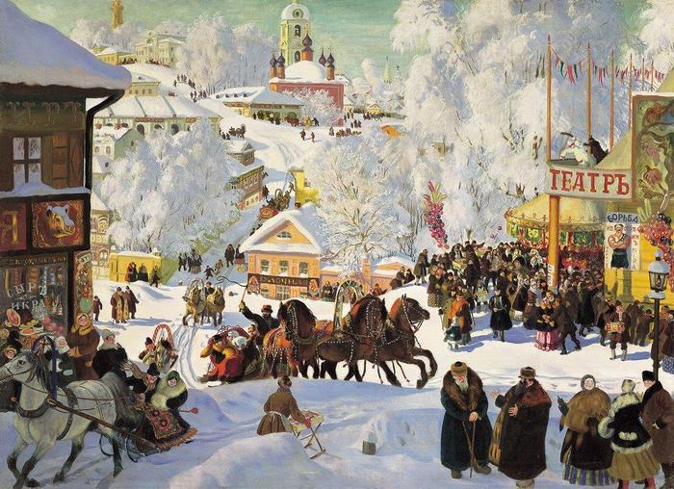
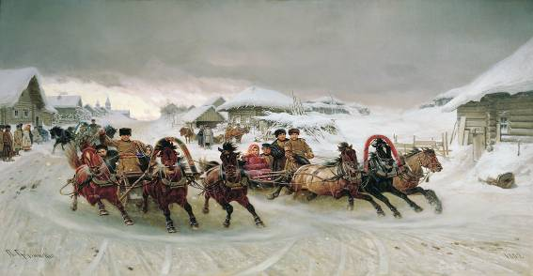
Все дни масленицы имели свои названия.
Понедельник – встреча.

Slide 9
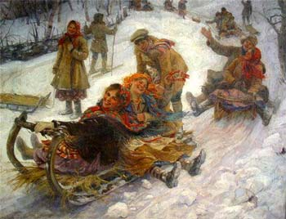
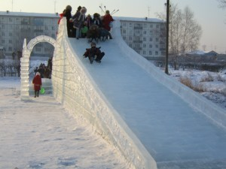
Вторник – заигрыши.

Slide 10
Среда – лакомка.

Slide 11
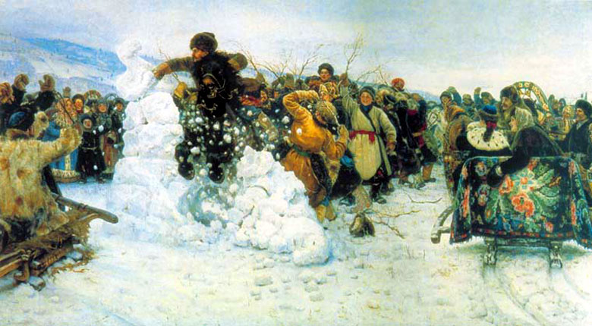
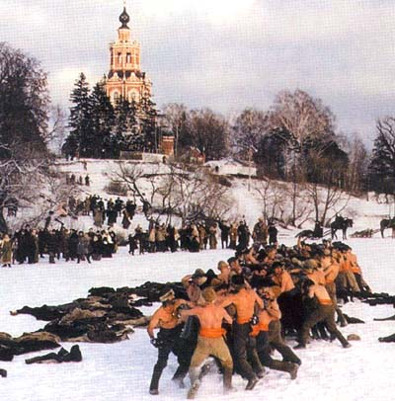
Четверг – широкий четверток, разгул, перелом.

Slide 12
Пятница – тещины вечёрки. Суббота – золовкины посиделки. Воскресенье – прощеное воскресенье, проводы Масленицы, целовальник.

Slide 13
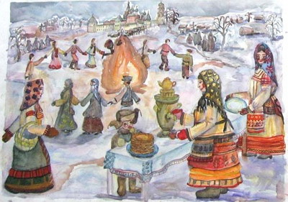
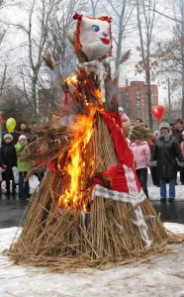
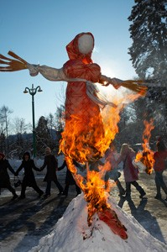
К первому дню Масленицы устраивались общие горы, качели, столы со сладкими яствами. Дети утром делали соломенную или тряпичную куклу – Масленицу, чучело зимы, которое сжигается в конце праздника, а пепел от чучела рассеивали по полю, чтобы придать силу посеву, будущему урожаю. Такую куклу делают многие народы. Чехи и словаки называют её марженой, болгары -кукером, а у нас - Масленицей.

Slide 14
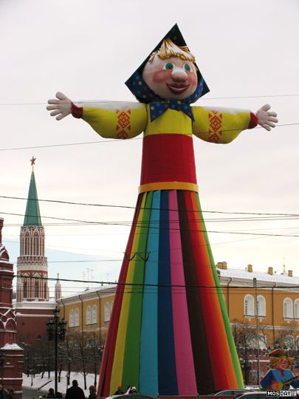
Такую куклу делают многие народы. Чехи и словаки называют её марженой, болгары -кукером,
а у нас - Масленицей.

Slide 15
Кукла – масленица

Slide 16
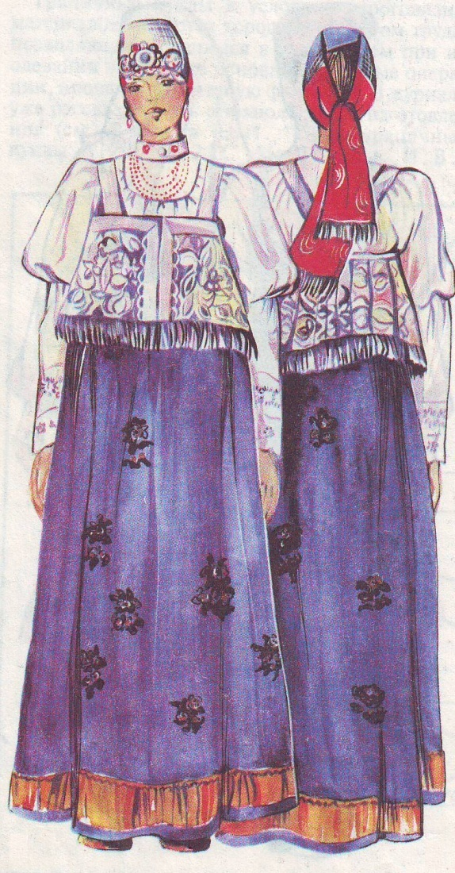
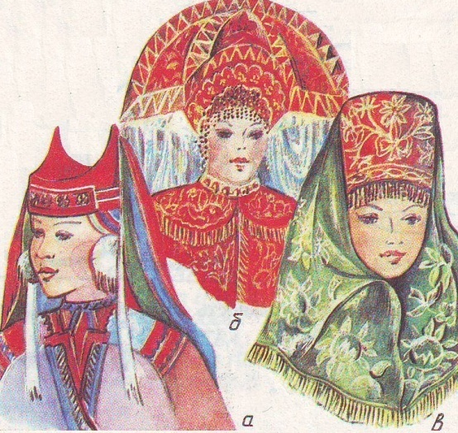
русский народный костюм
Головные уборы:
а - кичка; б, в – кокошники.
Нижегородский народный костюм.

Slide 17
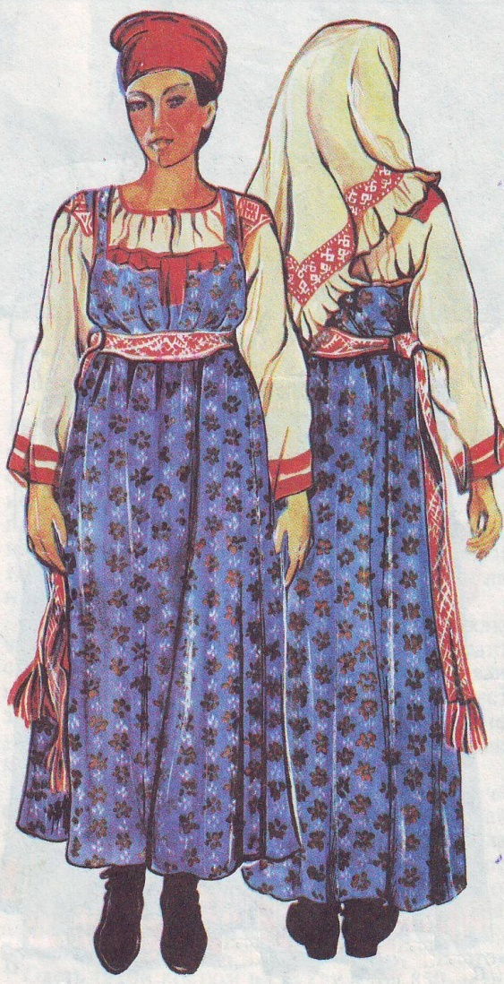
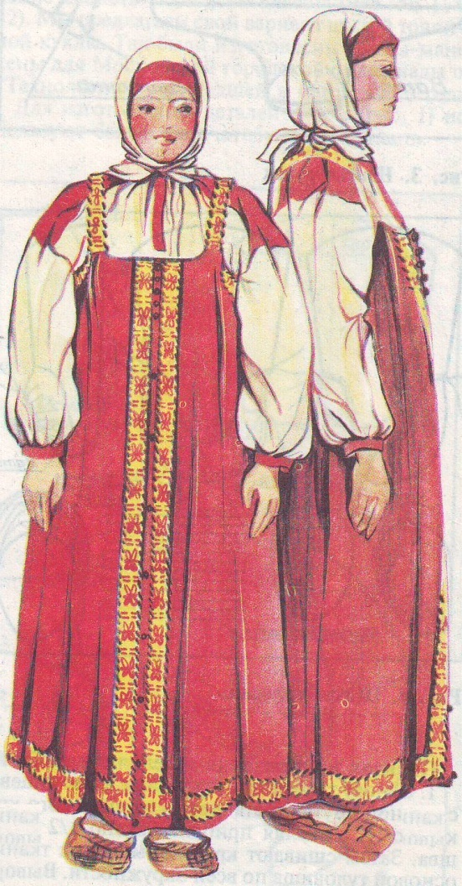
Вологодский народный костюм.
Московский народный костюм.

Slide 19
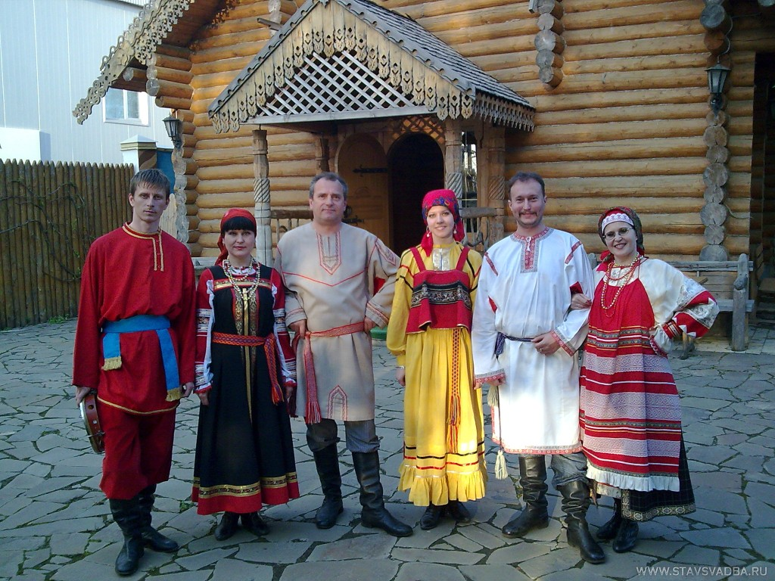

Slide 20
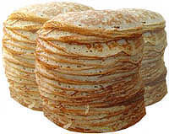
Масленица, бывшая некогда языческим праздником в честь бога солнца - Ярила. В честь солнца сначала пекли пресные лепёшки, а когда научились приготовлять заквасное тесто, стали печь блины. Слово "блин" происходит от слова "млин" и от глагола "мелить", то есть это блюда из намеленного, из муки.

Slide 21
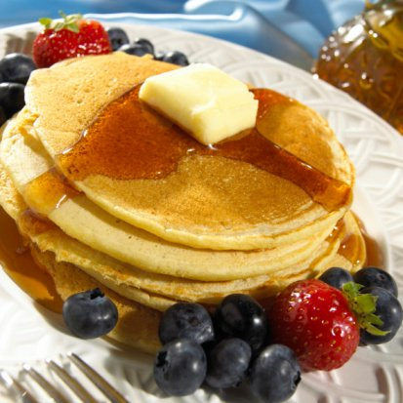
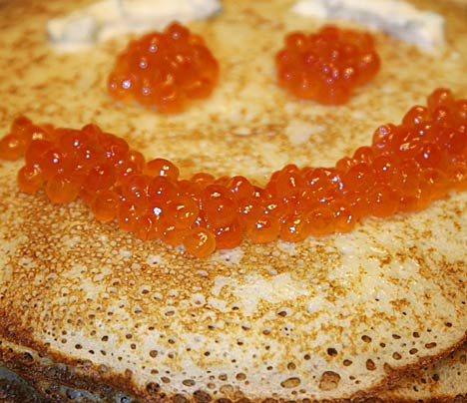
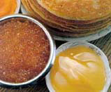
Блины имели ритуальное значение: круглые, румяные, горячие, символизирующие собой солнце, которое все ярче разгоралось, удлиняя дни.
Древние считали блин символом солнца, поскольку он, как и солнце, жёлтый, круглый и горячий, и верили, что вместе с блином они съедают частичку его тепла и могущества.
Блины пекутся каждый день, начиная с понедельника.
Блины с маслом, со сметаной, со шкварками, салом, маком, медом, вареньем, брусникой, семгой, икрой – не исчерпать всех возможностей праздничного стола.

Slide 22
З а г а д к и :
1) Ток железный, посад яровой.
(Блин на сковороде.)
2) На плешь капнешь, вставишь, попаришь, вынешь, поправишь.
(Пекутся блины.)
3) Берега железны, рыба без костей, вода дорога.
(Сковорода, блин и масло.)
4) Сидит царь-птица на золотых яичках.
(Сковорода на углях.)

Slide 23
5) Для любимой бабушки
Испеку оладушки .
Так румяны и вкусны
Эти пышные................
6) Масленица - объеденье !
Напечем блины с утра
К ним - сметана и варенье
И, конечно же............
7) И с икрой , и со сметаной
Всякие они вкусны !
Ноздреваты и румяны
Наши солнышки...........
( блины).
( икра).
(блины).

Slide 24
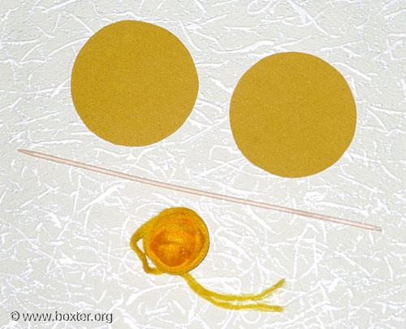
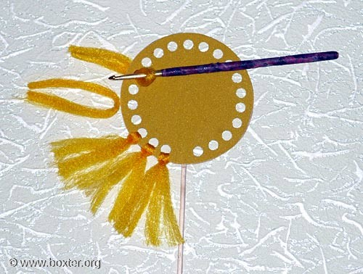
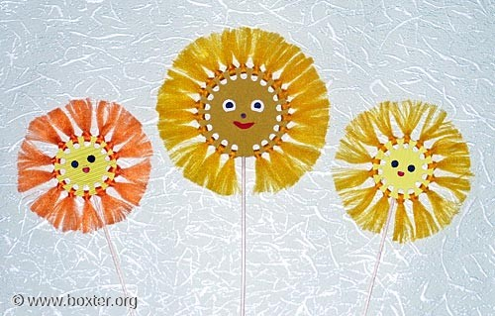
Технология изготовления «Солнышка»

Slide 25
Техника безопасности при работе с крючком и ножницами.
1. Сидеть нужно прямо, корпус тела плотно прижать к спинке стула, ноги должны стоять прямо, опираясь всей подошвой о поверхность пола.
2. Ножницы должны лежать справа сомкнутыми лезвиями, кольцами к себе. Передавать ножницы нужно кольцами вперед, держась за сомкнутые лезвия.
3. Во время вязания крючком работу необходимо держать на расстоянии 35-40 см от глаз. Свет должен быть ярким и падать слева
4. Через каждые 15-20 мин. делайте перерыв на 2-3 мин., сделайте несколько круговых движений головой (чтобы размять мышцы шеи), фокусируйте взгляд «вдаль», лучше всего посмотрите в окно.
5. Через каждый час в ходе вязания крючком делайте перерыв на 10 мин.

Slide 26
поговорки
«Блин не клин, брюха не расколет»,
«Не житьё, а Масленица»,
«Не всё коту Масленица»,
«Масленица - объедуха - деньгам приборуха»,
«Боится Маслена горькой редьки да пареной репы» (то есть предстоящего поста),
«Хоть с себя что заложить, а Маслену проводить»,
«Без блинов — не Маслена».

Slide 27
Продолжи пословицы:
1. Дом вести, не лапти …
2. Всякая невеста для своего жениха …
3. С доброй женой горе – полгоря, а радость …
4. Замуж выходи – в оба …
5. Жену выбирать, что жребий …
6. За хорошим мужем – жена …
(вдвойне).
(молодеет).
(метать).
(плести).
(родится).
(гляди).

Slide 28
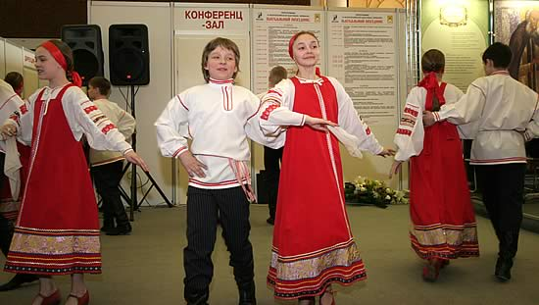
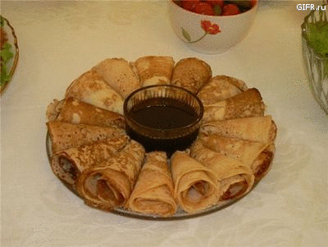
«Блины» русская народная песня.
Ой, блины, блины, блины,
Вы, блиночки мои.

Slide 29
«Масленичные частушки»

Slide 31
Список ресурсов:
1. http://ref.by/refs/;
2. http://traditio.ru/wiki/Масленица/;
3. http://images.yandeks.ru/;
4. http://www.lr-club.ru/;
5. http://www.school17.edu-kolomna.ru/;
6. http://liveinternet.ru/;
7. http://vip./km.ru/.

